Slide 1
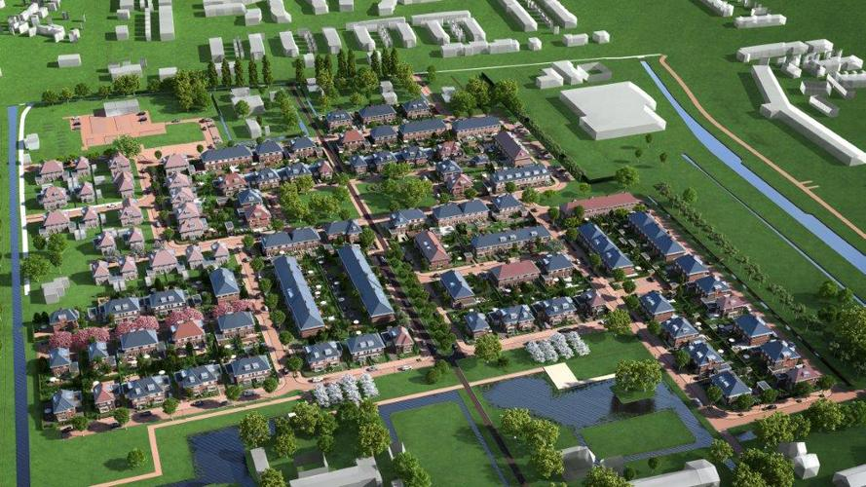
AmstelHaege
TEAM ROCKET
Wisse, Geerten, Michael

Slide 2
AmstelHaege Case
Grid van 160 x 180
Plaats 20, 40 of 60 huizen
60% eengezinswoningen
25% bungalows
15% maisons.
Vrije ruimte (Manhattan distance tot dichtstbijzijnde huis)
Huizen worden meer waard met meer vrije ruimte
Doel: Maximaliseer de waarde van de wijk

Slide 3
Soorten Huizen
Naam | Grootte | Verplichte vrijstand | Waarde | Prijs- verbetering
eengezinswoning | 8x8 | 2 | €285.000,- | 3%
bungalow | 11x7 | 3 | €399.000,- | 4%
maison | 12x10 | 6 | €610.000,- | 6%

Slide 4
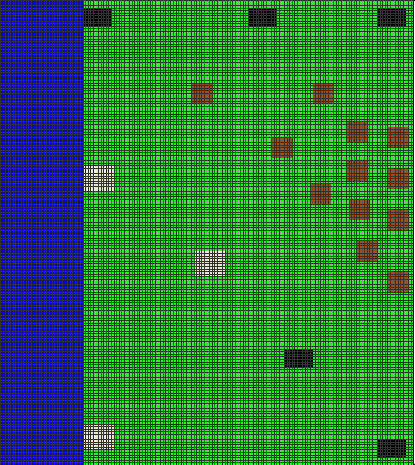
Datastructuur & Optimalisatie
Grid class
[(type, x, y), ...]
voor gemakkelijk overzicht
voor het creëren van output
160x180 matrix
plaats vinden voor nieuw huis
handig voor visualisatie
center, width/2, height/2 matrix
efficiënt berekenen van afstand tussen 2 huizen
efficiënt berekenen van de waarde van de wijk

Slide 5
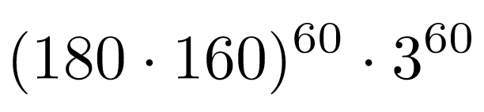
Algoritmen
Random
Zoek alle open plekken
Plaats huis
Greedy
Plaats huis random
schuif huis zolang score verbeterd
Hillclimb
Begin met Greedy
Verschuif huizen
Simulated Annealing
State space:
Theoretisch minimum waarde:
€21 735 000,-
Theoretisch maximum waarde:
±€36 000 000,-
Notes:
Random: kiest random huis, zoekt open plek, plaatst huis random
Greedy: kiest random huis, plaatst huis random, verplaatsen tot de plek met meeste vrijstand
Hillclimb: verschuift elk huis tot niet beter, dan volgende
State space: totale oppervlakte, tot max aantal huizen, * verschillende soorten^aantal huizen max
Min/Max: onder hele positieve aanname (geen water), max: alleen maisons vrijstand

Slide 6
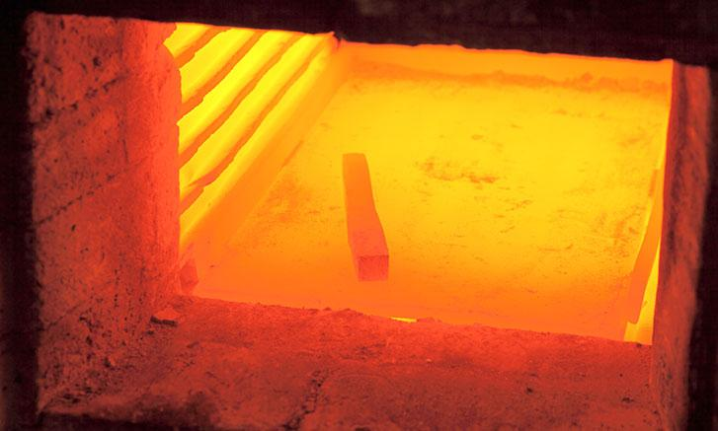
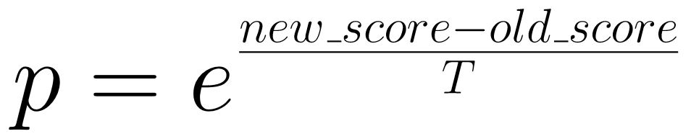

Simulated Annealing
Vergelijkbaar met Hillclimbing
Heeft kans om slechte moves toe te staan:
Temperatuur T update elke iteratie:
Ga door zolang T > stopT
Huizen wisselen
Notes:
hoe hoger temp, lagere acceptatie kans slechte oplossingen
kleiner verschil new old dan grotere acceptatie kans

Slide 7
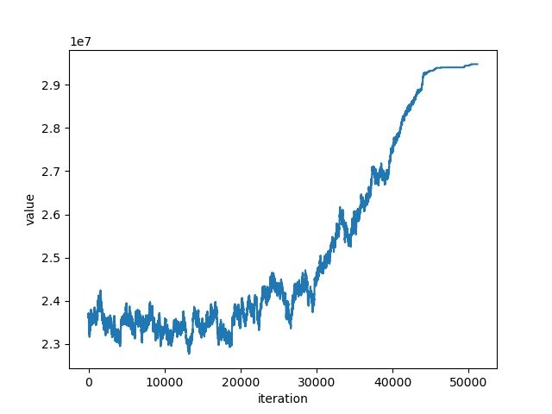
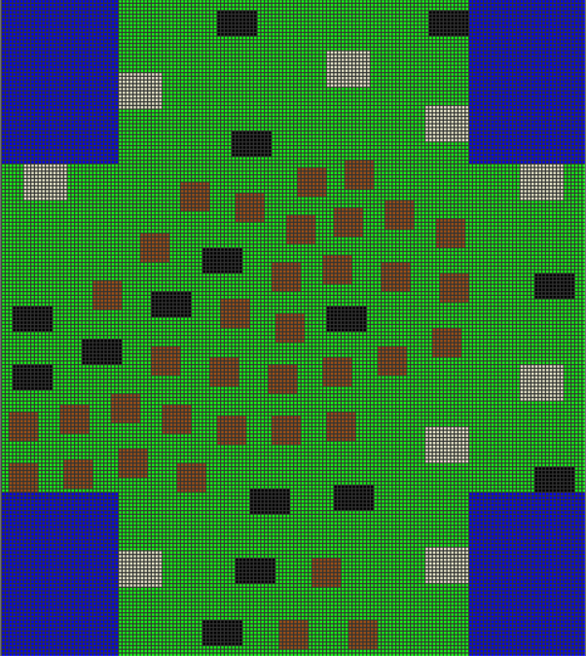
Simulated Annealing
Notes:
vakjes van het grid zijn de discrete plaatsing van de huizing van de wijk

Slide 8
Simulated Annealing parameters
Exhaustive 10 runs per variabele
Temperatuur | 1 000 000 t/m 20 000 000 | geen significant verschil
Cooling rate | 0.1, 0.05, 0.01, 0.005, 0.001, 0.0005, 0.0001, 0.00005, 0.00001 | Lagere cooling rate is beter
Stop temperatuur | 1, 0.1, 0.01, 0.001, 0.0001 | lagere stop temp is beter, maar niet significant
Swap kans | 0, 0.1, 0.3, 0.5, 0.8 | Beste was 0.3

Slide 9
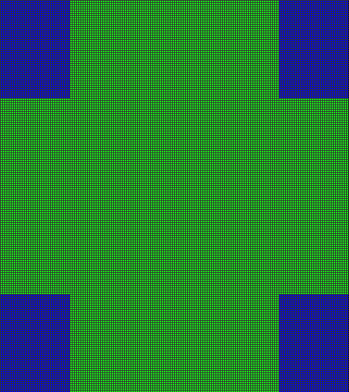
Resultaten
wijk 2
60 huizen
elk algoritme 500 iteraties
simulated annealing parameters:
Temperatuur: 10 000 000
cooling rate: 0.0001
Stop Temp: 0.01
Swap kans: 0.3

Slide 10
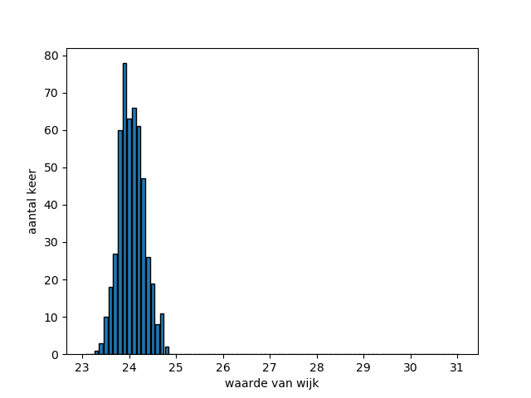
Random (500 iteraties)
Gemiddeld | €23 963 728,32
Max | €25 040 430,-
Notes:
ASSEN HISTOGRAMMEN CONTANT HOUDEN

Slide 11
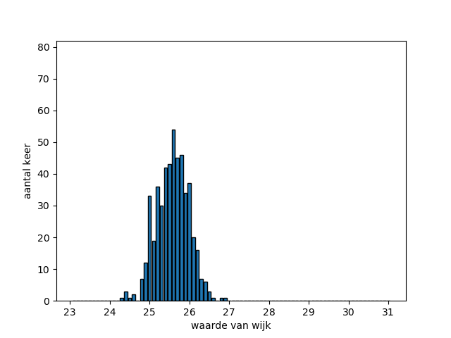
Greedy (500 iteraties)
Gemiddeld | €25 475 001,96
Max | €26 828 820,-
t.o.v. Random | +6.3%

Slide 12
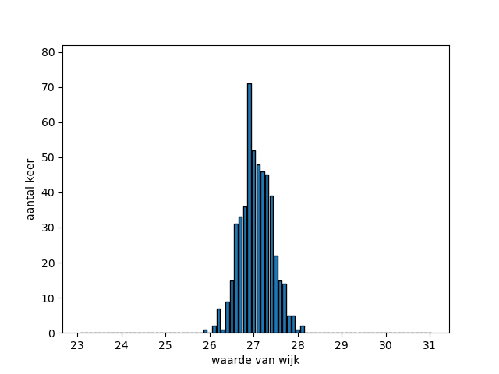
Hillclimb (500 iteraties)
Gemiddeld | €26 792 565,-
Max | €27 655 890,-
t.o.v. Random | +11.8%
t.o.v. Greedy | +5.2%

Slide 13
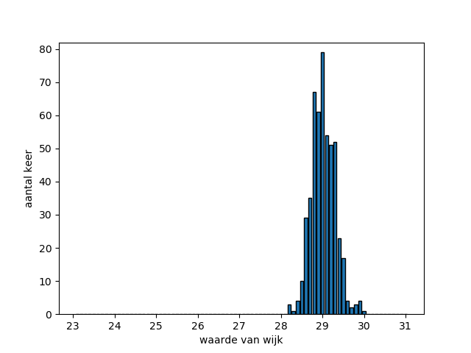
Simulated Annealing (500 iteraties)
Gemiddeld | €28 916 469,18
Max | €29 897 100,-
t.o.v. Random | +20.7%
t.o.v. Greedy | +13.5%
t.o.v. Hillclimb | +7.9%
Notes:
RUNNEN MET BESTE PARAMETERS

Slide 14
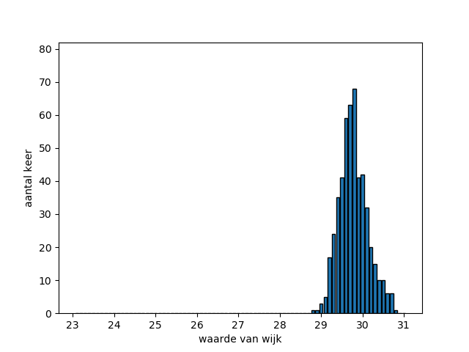
Simulated Annealing w/ swap (500 iteraties)
Gemiddeld | €29 674 032,18
Max | €30 741 600,-
t.o.v. Random | +23.8%
t.o.v. Greedy | +16.5%
t.o.v. Hillclimb | +10.8%
t.o.v. Simann | +2.6%
Notes:
2 uur

Slide 15
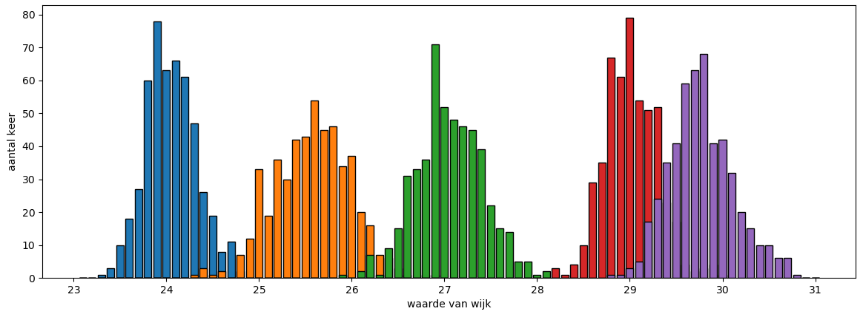
Resultaten Samen
random | greedy | hillclimb | simann | simann swap

Slide 16
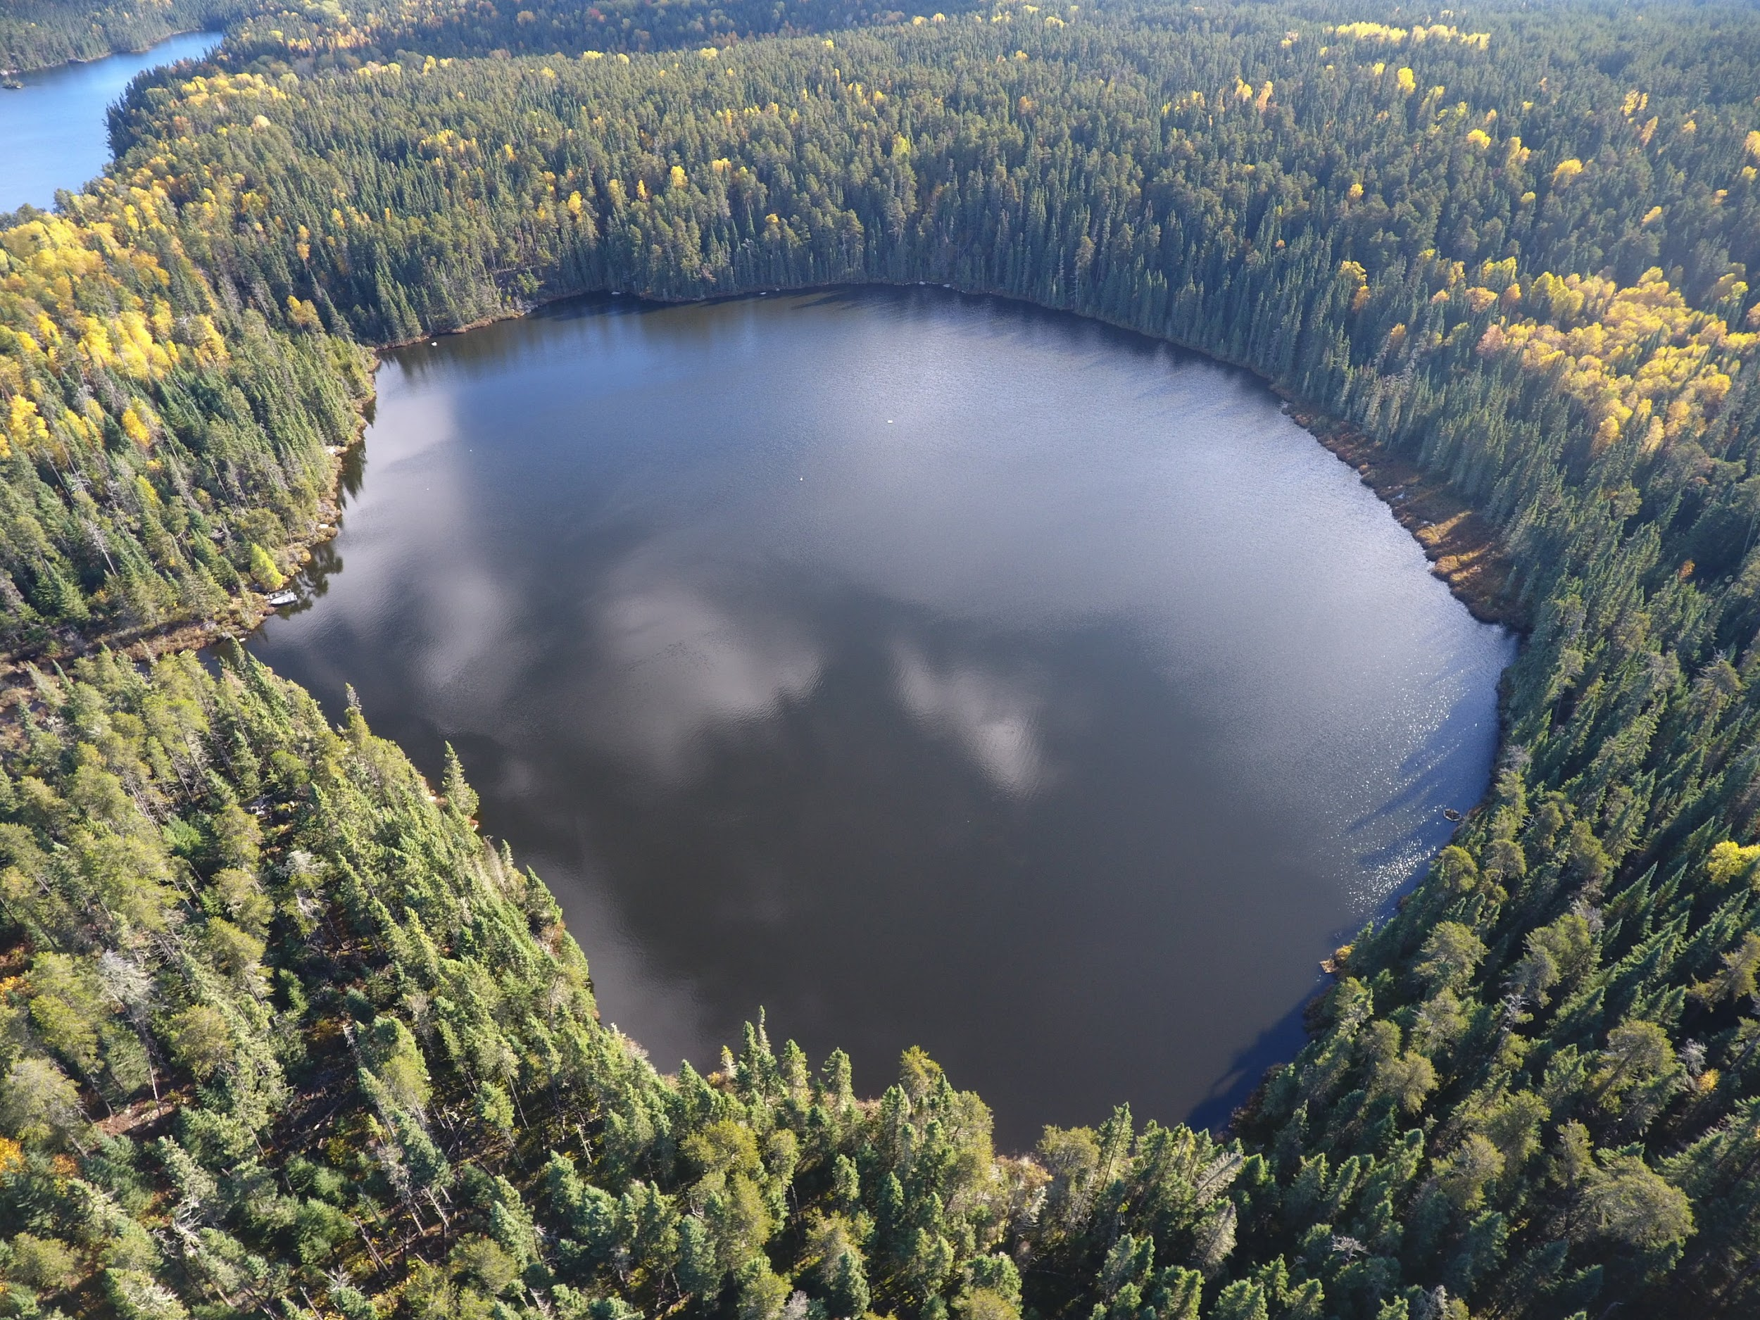
Advanced (Water)
tussen 1 en 4 lichamen
rechthoekig of ovaal
hoogte-breedteverhoudingen tussen de 1 en de 4 liggen.
20 % water
methoden:
random water plaatsing
handmatig
Notes:
random plaatsen water zeggen

Slide 17
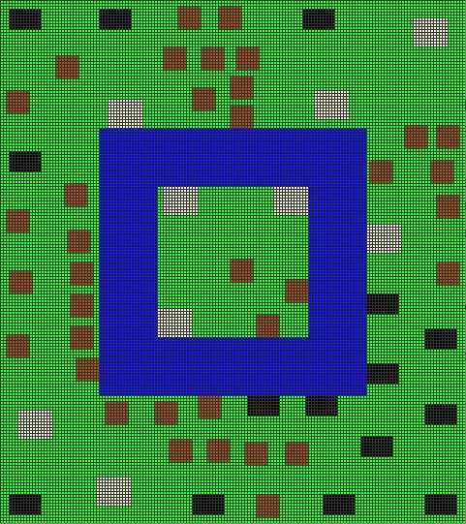
Zelfgeplaatst water (10 iteraties)
Gemiddeld | €30 371 901,-
Max | €30 922 800,-
t.o.v. wijk 2 | +2.5%

Slide 18
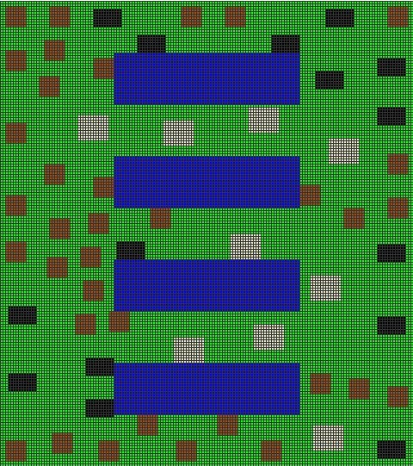
Zelfgeplaatst water 2 (10 iteraties)
Gemiddeld | €30 008 064,-
Max | €30 418 710,-
t.o.v. wijk 2 | +1.2%

Slide 19
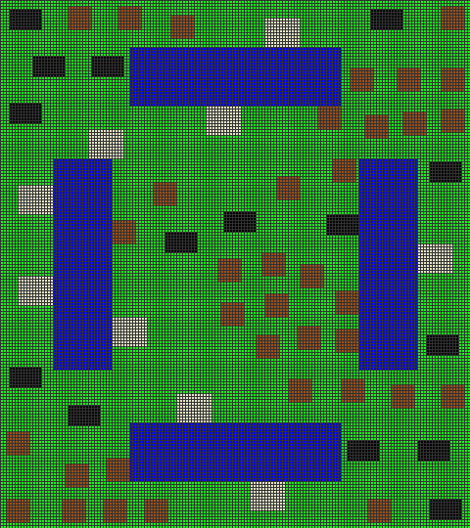
Zelfgeplaatst water 3 (10 iteraties)
Gemiddeld | €30 766 959,-
Max | €31 052 580,-
t.o.v. wijk 2 | +4.6%

Slide 20
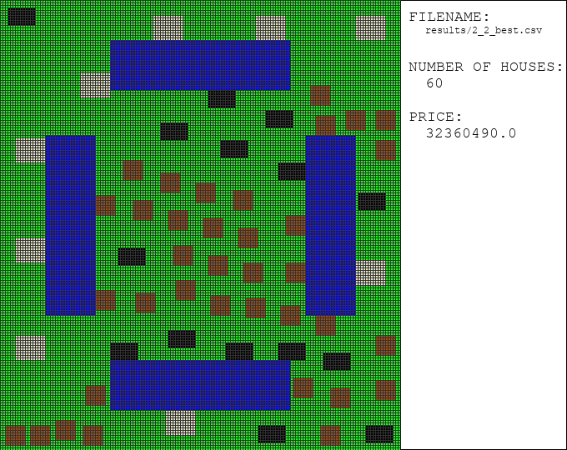
Beste Score
Simulated Annealing:
temperature: 10 000 000
cooling rate: 0.00001
stop temperature: 0.001
swap probability: 0.3
Runtime:
5 iteraties
± 15 minuten per iteratie
Beste Resultaat:
€32 360 490,-
Notes:
OMG! SO GUD SOCRE!

Slide 21
The End
Zijn er nog vragen?

